Slide 1


Red de innovación docente interuniversitaria en Farmacología: un espacio común para mejorar el aprendizaje.
Manejo de modelos virtuales
Explicación y adiestramiento sobre el software
Objetivos de la práctica
Material de apoyo

Slide 2

Red de innovación docente interuniversitaria en Farmacología: un espacio común para mejorar el aprendizaje.
PC virtual
Acceso ordenador virtual desde ordenador personal
Utilización aplicaciones aulas TIC
Navegador web y conexión a Internet
Alta en el sistema PC virtual
Acceso desde Campus Virtual asignatura
Facilitar desarrollo de las prácticas

Slide 3
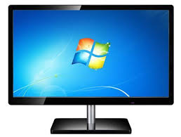
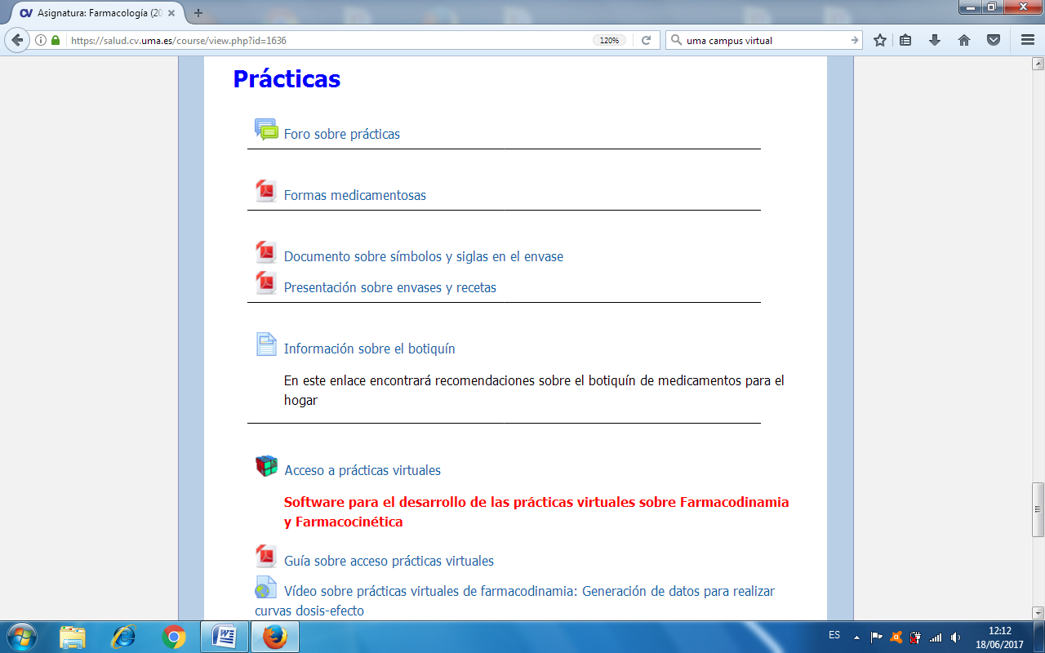
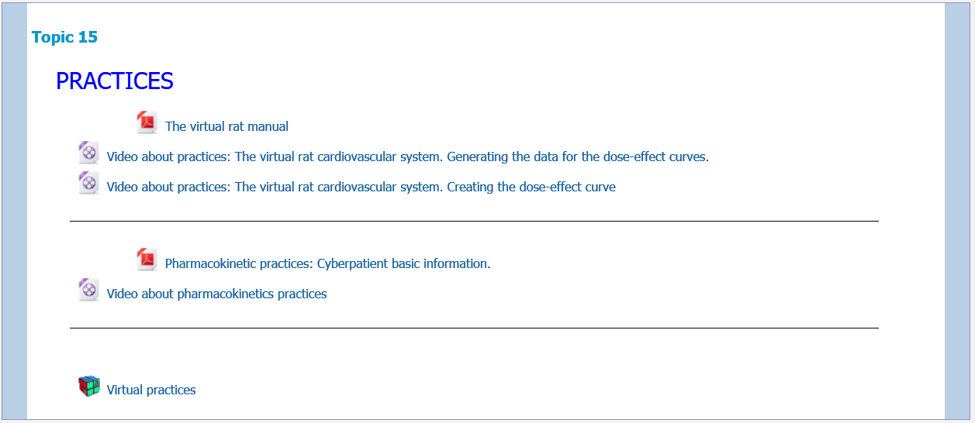
Red de innovación docente interuniversitaria en Farmacología: un espacio común para mejorar el aprendizaje.

Slide 4
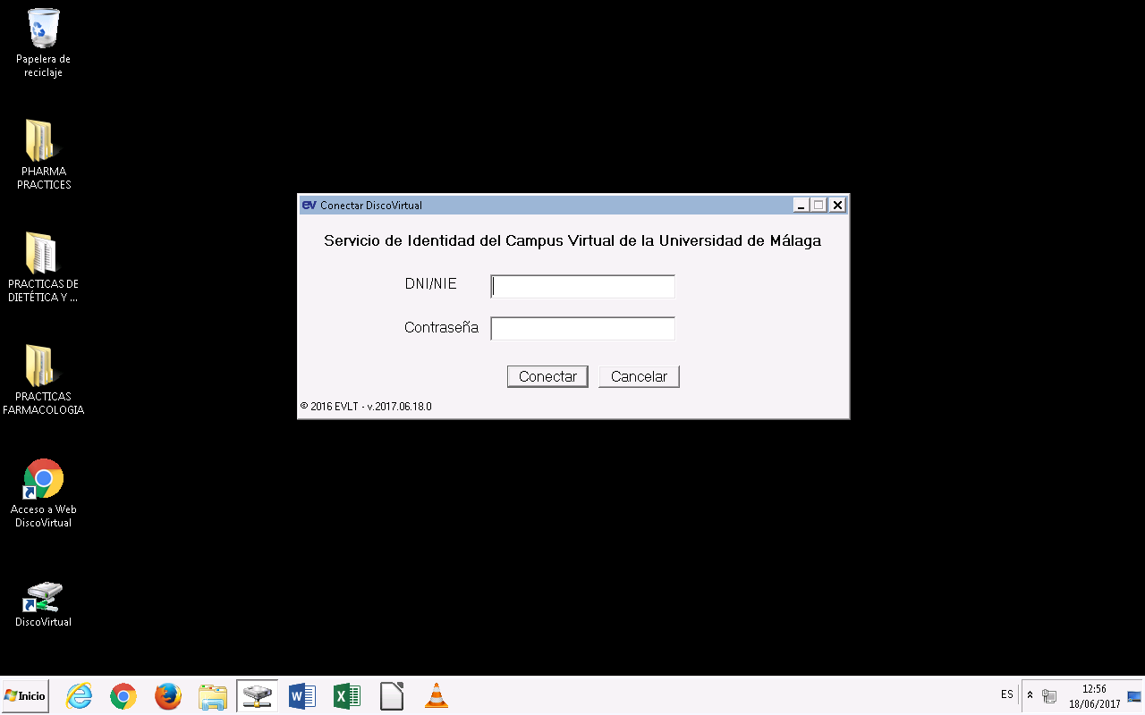
Red de innovación docente interuniversitaria en Farmacología: un espacio común para mejorar el aprendizaje.

Slide 5
Red de innovación docente interuniversitaria en Farmacología: un espacio común para mejorar el aprendizaje.

Slide 6
Red de innovación docente interuniversitaria en Farmacología: un espacio común para mejorar el aprendizaje.

Slide 7
Red de innovación docente interuniversitaria en Farmacología: un espacio común para mejorar el aprendizaje.

Slide 8
Red de innovación docente interuniversitaria en Farmacología: un espacio común para mejorar el aprendizaje.

Slide 9
Red de innovación docente interuniversitaria en Farmacología: un espacio común para mejorar el aprendizaje.
Comentarios libres de los alumnos
“Me siento cómodo porque puedo realizar y entregar las practicas desde casa sin tener que ir a la universidad.
Puedo investigar por mi cuenta.
Me parece un buen sistema para mejorar y afianzar conceptos adquiridos en clase.
Me siento cómodo con las prácticas virtuales ya que me permiten administrar mejor mi tiempo y trabajar en horarios que normalmente no son accesibles si se realizan de forma presencial.
Me ayudó a valorar la asignatura y entrenarme en los programas informáticos.
Me ha proporcionado mayor libertad a la hora de realizar ciertos trabajos”.
“Es algo lioso guardar en disco virtual. Sin embargo me parece una manera divertida y muy diferente para aprender.
El único inconveniente era que estaba nerviosa haciendo las prácticas por si se me desconectaba el servidor.
Me resultan incómodos los modelos de prácticas virtuales porque no estoy muy familiarizado con la informática y me cuesta mucho.
Suelo dejar este tipo de trabajos para última hora, me resulta más rentable realizarlas en un día y hora fijados en la propia facultad”.

Slide 10
Red de innovación docente interuniversitaria en Farmacología: un espacio común para mejorar el aprendizaje.
Manejo de modelos virtuales
Gracias por vuestra atención

